Slide 1
به نام یاور همیشگی

Slide 2
مهارت افزایش عزت نفس
عزت نفس : یعنی ارزشی که یک فرد برای خود قاقل است .
کلمه ی عزت نفس ، یعنی بزرگی ، احترام و ارزشمندی و به معنای گرامی داشتن نفس است . کلمه ی مخالف آن ذلت نفس است .
در دین اسلام منظور از کرامت نفس ، احترام نفس یا شرافت نفس همان عزت نفس است .
همانا بنی آدم را گرامی داشتیم و آنها را به وسیله کشتی ها در دریا و خشکی روان کردیم و ......

Slide 3

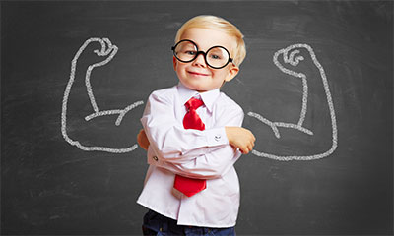
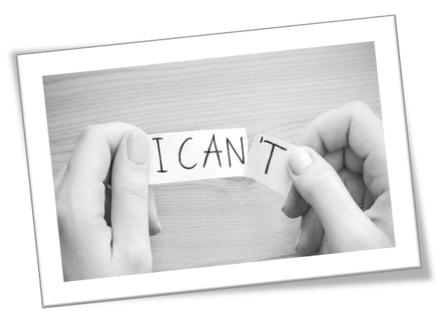

Slide 4
ادااااامه
عزت نفس ، یعنی احساس ارزشمند بودن ، احساس محترم بودن و شریف بودن و احساس توانایی و کفایت .
نفس خود را با دوری از کارهای پست محترم شمار ، مطامع ممکن است که تو را وسوسه کند ، ولی تو اعتنا نکن ، نفس خود را با هیچ چیز عوض نکن . بنده ی کسی غیر از خدا مباش ، خداوند تو راآزاد آفریده ، منفعتی که از راه زشت کاری به دست بیابد ،فایده ای برای تو ندارد .
نهج البلاغه ، نامه 31

Slide 5
گوته شاعر آلمانی در اهمیت عزت نفس می گوید :
ـ اگر ثروتمند نیستی ، مهم نیست ، چون خیلی ازمردم جهان ثروتمند نیستند .
ـ اگر سالم نیستی بدان که خیلی از افراد با وجود معلول بودن یا بیماری ، خوب زندگی می کنند .
ـ اگر زیبا نیستی مهم نیست ؛ زیرا افراد زشت نیز کم نیستند.
ـ اگر زیبا نیستی مهم نیست ؛ زیرا افراد زشت نیز کم نیستند.
ـ اگر قدرت و مقام نداری ، باید بدانی که این شغل ها متعلق به تعداد کمی از انسان ها است .
اما اگر عزت نفس نداری ، متاسف باش چون هیچ چیز نداری .

Slide 6
ادااااامه
زمانی که شما عزت نفس بالایی دارید از خودتان رضایت بیشتری دارید و به انسان بودن خود افتخار می کنید ، احساس مسولیت می کنید ، دیگران را قبول دارید و به آنها محبت می کنید ، به خودتان اجازه نمیدهید کارهایی انجام دهید که احترام و منزلت شما را پایین بیاورد . داشتن عزت نفس موجب می شود که شما اعتماد به نفس بیشتری پیدا کنید و بتوانید بهتر تصمیم بگیرید و مشکلات را حل کنید . عزت نفس بالا به شما کمک می کند تا از اشتباهات پند بگیرید و همواره رو به جلو حرکت کنید . امیدوار و انتقاد پذیر باشید . هیجانات منفی خود را کنترل کنید و دیگران نتوانند روی افکار و رفتار شما کنترل داشته باشند و به جای شما تصمیم گیری کنند .

Slide 7
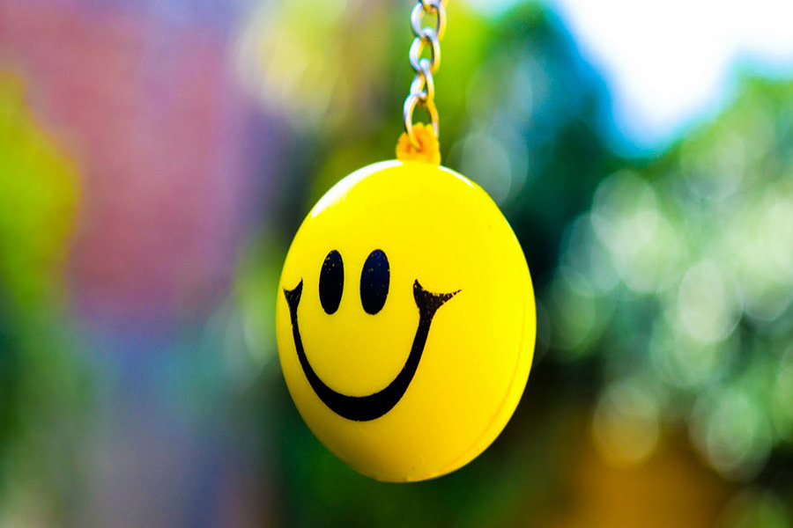
خود پنداره مثبت
اگر شما تصورمثبتی از خود دارید از عزت نفس بالایی برخوردارید و اگر از خودتان تصور منفی دارید عزت نفس شما پایین است . عزت نفس بالا به شما کمک می کند تا در زندگی خود درست عمل کنید عاقلانه تر تصمیم بگیرید .

Slide 8
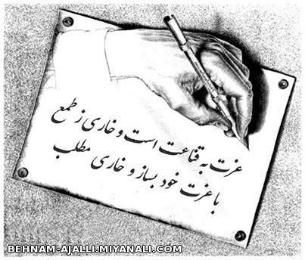
عزت نفس و تفاوت آن با خود بزرگ بینی
خود بینی یا تکبر احساس غلط یا باور اشتباهی است که یک فرد درباره توانایی های خود دارد . افراد متکبر از یک خود پنداره ی غیر واقعی بر خوردارند . آنها تصور می کنند که بهتر از بقیه اند . این افراد تنها باور ها و نظرات خود را قبول دارند و انتظار دارند که دیگران به آنها احترام بگذارند و از نظرات آنها پیروی کنند . از آنجایی که افراد خودخواه باورهای غلطی دارند و روی توانایی های خود بیش از اندازه حساب می کنند نزد دیگران احترام زیادی ندارند .

Slide 9
پنج رکن اساسی عزت نفس
ـ ایمان به خدا و عمل صالح
ـ احساس رضایت از وضع جسمانی و روحی خود
ـ احساس مسولیت در برابر خود و دیگران
ـ احساس پذیرش از سوی دیگران و دریافت محبت و احترام
ـ احساس شایستگی

Slide 10


